Slide 1
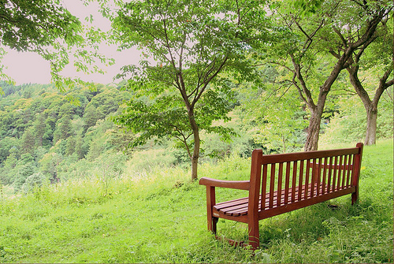
ஓய்வுநாள்
Dr. Rick Griffith, சிங்கப்பூர் வேதாகம கல்லூரி BibleStudyDownloads.org

Slide 2
126
ஓய்வுநாளை அறிந்துகொள்ளல்

Slide 3
ஓய்வுநாள்
பஞ்சாகமத்தின் முக்கியத்துவம்
யூதர்களின் , நியாயபிரமானம் பற்றிய முக்கியத்துவம்
கிறிஸ்த்தவர்களின் முக்கியத்துவம்

Slide 4
ஓய்வுநாள் – பஞ்சாகமத்தின் முக்கியத்துவம்
எபிரேய “ஓய்வுநாள்” மூல மொழியில் சா(ஷா)பாத் =அதன் கருது யாதும் செய்யாது இருத்தல்.
முதல் ஓய்வுநாள் பற்றி எபிரேய வேதத்தில்(Tanaka), கர்த்தரே முதலில் அதை கடைபிடித்தார் எனப்பட்டுள்ளது .
ஓய்வுநாள் கடைபிடிப்பு பற்றி தோராவில் 4ம் , 10ம் கற்பனைகள் ஆகும். யாத் 20:8-11, உபா 5:12-15.

Slide 5
ஓய்வுநாள்– பஞ்சாகமத்தின் முக்கியத்துவம்
ஓய்வு வருடம் (யாத் 23:10-11;லேவி 25:1-7)
70 வருடங்கள் சிறைபட்டமை (2 நாளா . 36:21)
ஓய்வு வருடத்தை மீண்டும் நடைமுறைப்படுத்தல் (நெகே 10:31)
ஐம்பதாம் வருடம் ஜுபிலி லேவி 25, 27; எண் 36:4)
பிராயச்சித்ததினம் (யோம் கிப்பூர்)

Slide 6
ஓய்வுநாள்–யூதர்களின் முக்கியத்துவம்
யூத நியாயப்பிரமாணத்தின் படி (ஹாலாக) இந்த ஓய்வுநாள் யூத காலண்டர் படி முக்கிய நாளாகும்.
ஓய்வுநாளில் யோன் கிப்பூர் பண்டிகையை பார்க்கிலும் தோரா வாசிப்பு ஒரு முக்கிய நிகழ்வாகும்.
ஓய்வுநாளை ஆசாரியாதது மற்றைய நாளை பாக்கிலும் தண்டனைக்குரியதும் பெரிய குற்றமுமாகும்.

Slide 7
ஓய்வுநாள்–யூதர்களின் முக்கியத்துவம்
வாரத்தின் ஒரு நாளை ஓய்வு நாளாக ஆசாரிப்பது யூத முறைமையாகும். இவை பிரமாணங்களில் எழுதப்பட்டுள்ளது.
யூதர்கள் சாபாட் நாளை ஓய்வு நாளாக அனுசரிப்பதுடன் இது வாரத்ததின் 7ம் நாளாகும். (வெள்ளிக்கிழமை சூரிய அஸ்தமிப்புடன் தொடங்கி சனிக்கிழமை சூரிய அஸ்தமிப்பு வரை ஆகும்)

Slide 8
ஓய்வுநாள் - யூதர்களின் முக்கியத்துவம்
சாபாட் நாள் ஆசரிப்பு இரு நோக்கங்கள் கொண்டது (இது பற்றி தனக் மற்றும் சிட்டுர் கூறுகின்றது)
கர்த்தரின் படைப்பை கொண்டாடுவதுதான், அவர் 7ம் நாள் தம் வேலைகளை எல்லாம் முடித்து ஓய்ந்திருந்தார் (யாத் 20).
எகிப்தில் இருந்து பெற்ற இஸ்ரவேலின் விடுதலையை கொண்டாடுவதாகும்(உபா 5).

Slide 9
ஓய்வுநாள் - யூதர்களின் முக்கியத்துவம்
தவிக்கவேண்டிய கடமைகள் :
யூத பிரமாணத்தின் படிஎந்த மேலக்காவும் முடியாது (“வேலை”).
39 விதமான வேலைகள் செய்யமுடியாது.
மனிதர்களின் ஜீவனுக்கு ஏதாகிலும் தீங்கு உண்டானால் உதவவேண்டியது யூதர்களுக்கு அனுமதி மட்டுமல்லாது எந்த சபாத் பிரமாணங்களையும் மீறவும் முடியும்.

Slide 10
ஓய்வுநாள் - யூதர்களின் முக்கியத்துவம்
விதைத்தல்
அறைதல்
கம்பளி
துணி
அவிழ்தல்
மறைவாக
குணப்படுத்தல்
தீ அணைத்தல்
உழுதல்
மாற்றல்
நூற்பு
தையல்
மறைவாக
உரசல்
தீயை கையாள்வது
ஆறுதல்
பதப்படுத்தல்
கிழித்தல்
மறைத்து
வெட்டல்
ஒரு வேலையின் மீது
இறுதி காரியத்தை
செய்தல்
நெசவு
கதிர்களை
கட்டல்
பிடித்தல்
2 அல்லது அதற்கு
மேற்பட்ட எழுத்து
க்களை எழுதுதல்
அவித்தல்
2 சுழல்கள்
செய்யலாம்
ஒரு தனியார் மற்றும்
பொது இடத்துக்கு ஒரு
பொருளைக் கொண்டு
செல்லும்
கதிரடித்தல்
கம்பளி
வெட்டுதல்
2 இழைகள்
நெசவு
கொல்லுதல்
2 அல்லது அதற்
கு மேற்பட்ட எழு
த்துக்களை அழி
த்தல்
பதறடித்தல்
கம்பளி
கழுவுதல்
2 நூல்களை
பிரிவு
தாக்குதல்
கட்டல்
தெரிதல்
கம்பளி
அடித்தல்
கட்டல்
இறைச்சிக்கு
உப்பிடல்
எதையும்
கீழே கிழித்தல்

Slide 11
ஓய்வுநாள் - யூதர்களின் முக்கியத்துவம்
ஒவ்வோரு சாபதிலும் மூன்று பண்டிகை உணவை உண்பர்.
எல்லா யூதர்களும் ஜெப ஆலயத்துக்கு வரும் படி உந்தப்படுவர்.
சாபத் நாட்களில் நடவடிக்கைகள் ஊக்கமளிக்கப்படும்.

Slide 12
ஓய்வுநாள் - யூதர்களின் முக்கியத்துவம்
ஊக்கமளிக்கப்படும் நடவடிக்கைகள் | ஊக்கமளிக்கப்படும் நடவடிக்கைகள் | கட்டாயமில்லை
குடும்பத்தையும் நண்பர்களையும் சந்திப்பதற்கு(குறிப்பிட்ட அளவு தூரம்) | சாப்பிடும் போது நாட்டுப்புற பாடல்களைப் பாடுவது | பலகைகளில் விளையாட்டுகள் விளையாடல்
நெருங்கிய உறவின் முறையுடன் சாபத் கழிக்க முடியும் | வாசிப்பு, படிப்பது, தோரா மற்றும் வர்ணனையைப் பற்றி விவாதித்தல் | நவீன யூத அறிவியல்களை படிதல்
ஜெப ஆலயத்திற்க்கு போகல் | கணவன் மனைவி இடையே உடலுறவு முடியும் (Kabbalah) | நடப்பதற்க்கு அல்லது மலை ஏற முடியும்
குடும்பம் மற்றும் நண்பர்களை குறைந்தது 1 சப்பாத் பண்டிகைக்கு உணவு கொடுத்து தங்கவைத்தல் |  | செல்லப்பிராணிகளுடன் நேரம் செலவழித்தல் (நவீன மரபுவழி / கன்சர்வேடிவ்)

Slide 13
ஓய்வுநாள்- கிறிஸ்த்தவர்களின் முக்கியத்துவம்
வெஸ்ட்மினிஸ்டர் விசுவாசத்தின் வாக்குமூலம் (27.7)
“இயற்கையின் விதி என்பது பொதுவாக கர்த்தரை ஆராதிப்பதற்காக ஒரு குறிப்பிட்ட கால அளவை ஒதுக்கி வைக்க வேண்டும்; அவரது வார்த்தை ஒரு நேர்மறை ஒழுக்க மற்றும் நிரந்தர கட்டளை மூலம் அனைத்து வயது அனைத்து ஆண்களும் கட்டாயப்படுத்தி, குறிப்பாக அவர் ஏழு நாளில் ஒரு நாளை அவருக்கு பரிசுத்தமான ஓய்வுநாளாக வைக்க கட்டளையிடுள்ளார். …”

Slide 14
ஓய்வுநாள் - கிறிஸ்த்தவர்களின் முக்கியத்துவம்
வெஸ்ட்மினிஸ்டர் விசுவாசத்தின் வாக்குமூலம் (27.8)
“. இந்த சப்பாத் ஆண்டவருக்குப் பரிசுத்தமானதாகக் காணப்படுகின்றது. மனிதர்கள் தங்கள் பொது விவகாரங்களை ஒழுங்குபடுத்தியபோதும் நாள்தோறும் தங்கள் சொந்த கிரியைகள் வார்த்தைகள் எண்ணங்கள் தங்கள் உலக வேலைகள் மற்றும் பொழுதுபோக்குகளை விடுத்தது தங்கள் இதயங்களைத் தயார்படுத்தியபோதும் தனியான பொதுவானான் ஆராதனையும் ,அத்துடன் இரக்கம் காண்பிப்பதும் அவசியம். ”

Slide 15
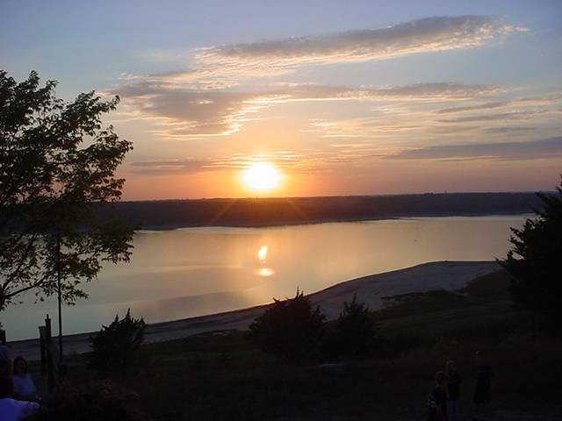
Iஇஸ்ரவேலர் கர்த்தருடன் ஒரு பரிசுத்தமாய் நடக்க விரும்பினர் ..
சகல யூத ஆண்களும் தங்கள் கர்த்தரின் ஆசீர்வாதங்களை ஞாபகப்படுத்த, மூன்று வருடாந்திர பண்டிகைகைகளில் கலந்து கொண்டனர் (யாத் 23:14-19).
பரிசுத்த ஆண்டவருக்கு இஸ்ரவேல் ஜனம் உடன்படிக்கையின் அடையாளமாக இருப்பதால் சாபாத் கர்த்தரின் முக்கிய கட்டளை. (31:12-17).
ஓய்வு நாளின் ஒரு மீறல் சாபாத்தின் நாளில் நெருப்பு மூட்டலாகும் (35:1-3).

Slide 16
II. நம்முடைய வாழ்க்கையில் கர்த்தருடைய வேலையை மீளவும் பிரதிபலிக்க பரிசுத்த காலங்கள் நமக்கு தேவை .
பரிசுத்த காலங்கள்?
இஸ்ரவேலை போல் நமக்கும் ஓய்வு எடுக்கும் வருடாவருடம் கொண்டாட்டம் வேண்டும்.
இஸ்ரவேலை போல் நமக்கும் ஓய்வு எடுக்கும் வாரவாரம் கொண்டாட்டம் வேண்டும் .

Slide 17
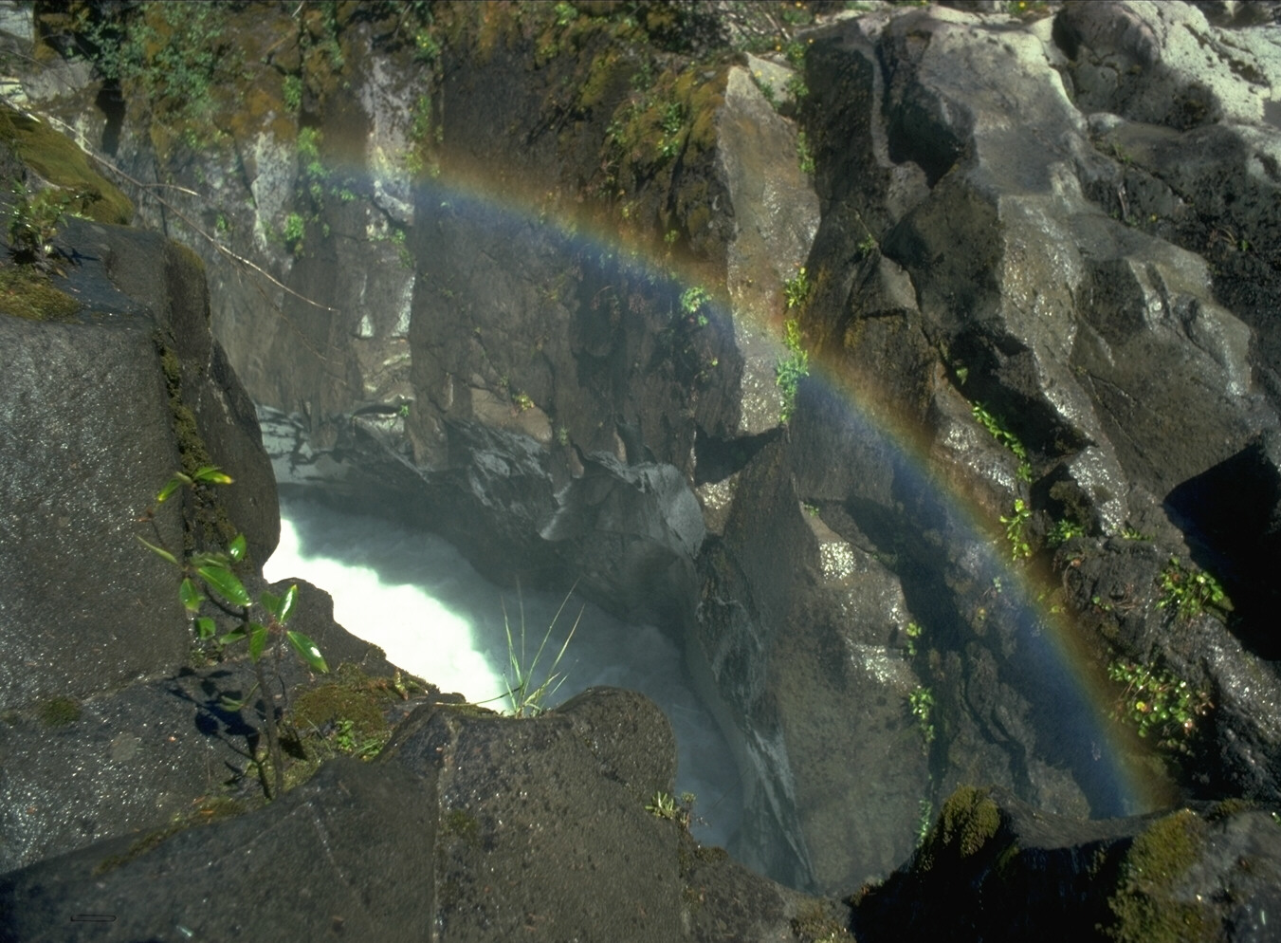
இதன் பொருள்: பரிசுத்தத்திதற்க்காக விடுமுறை எடுத்தால் !

Slide 18
விவாதக் கேள்விகள்
நாம் ஓய்வெடுக்க நேரம் இல்லை என்று புகார் செய்யும் போது நாங்கள் உண்மையில் என்ன சொல்கிறோம்?
நேரத்தை பரிசுத்தமாக்குவதற்கு கர்த்தர் உங்களுக்கு என்ன சொல்கிறார்?

Slide 19
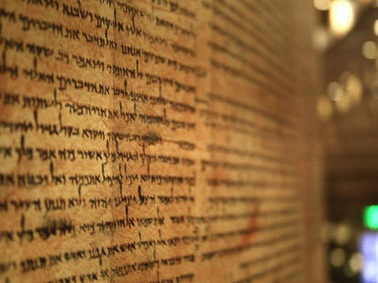
ஜெப ஆலயம்
138
இது எதற்காக?
இது எப்படி சபையுடன் தொடர்புடையது ?

Slide 20
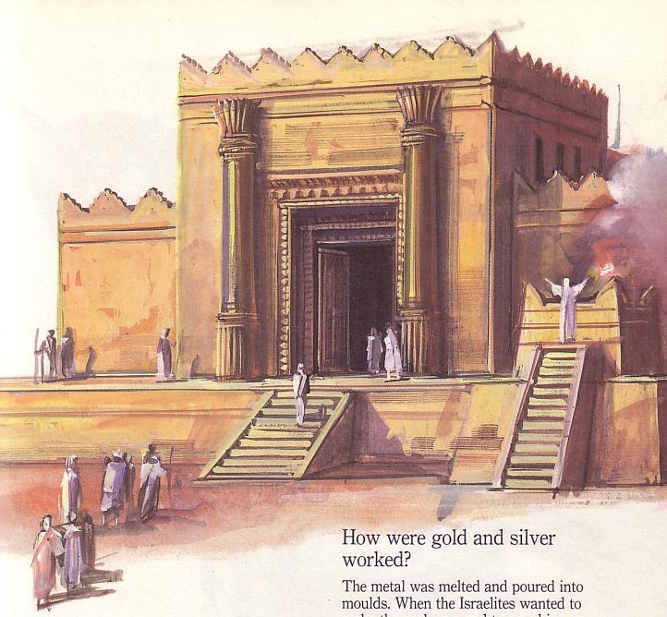
யூதர் சாலொமோனின் ஆலயத்தை சுற்றியே 4௦௦ ஆண்டுகளாக இருந்தனர் (959-586 கிமு ).
இஸ்ரேலில் உள்ள யூதர்கள் மற்றும்
நாடுகடத்தப்பட்டவர்கள் (தொடர்ந்து)

Slide 21
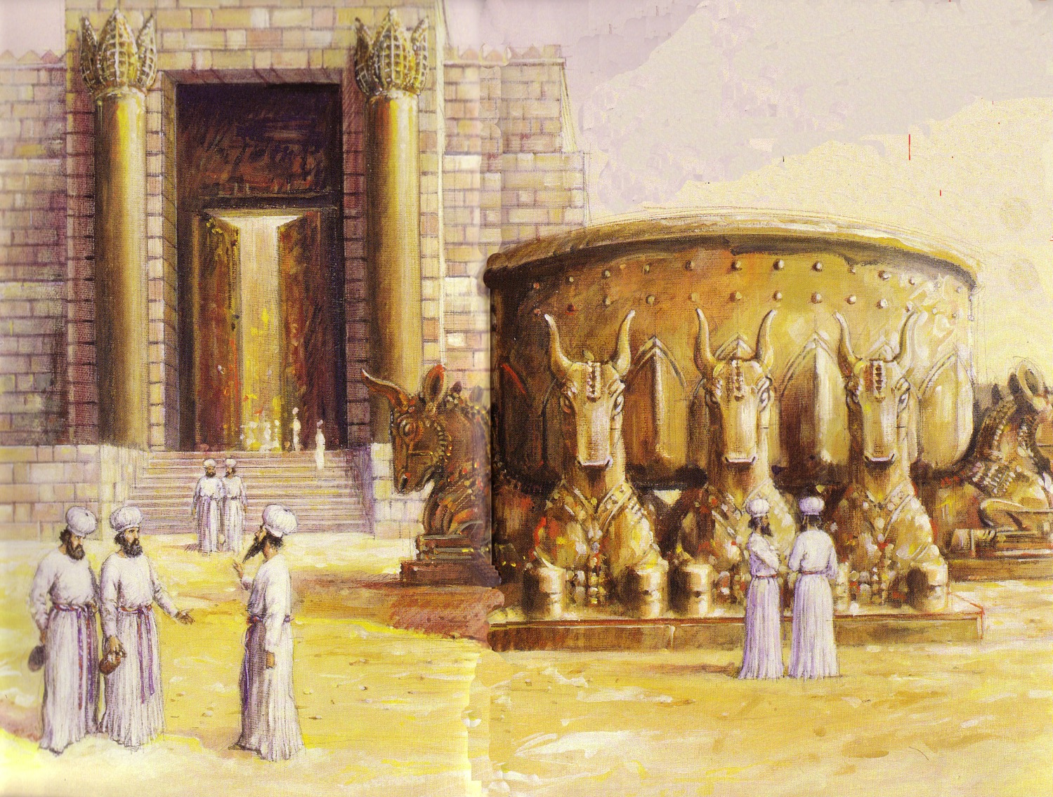
யூதர்கள் தொட்டியின் மீது புனிதத்தன்மை கொண்டனர்
தேவாலயம் அழிக்கப்பட்டது!

Slide 22
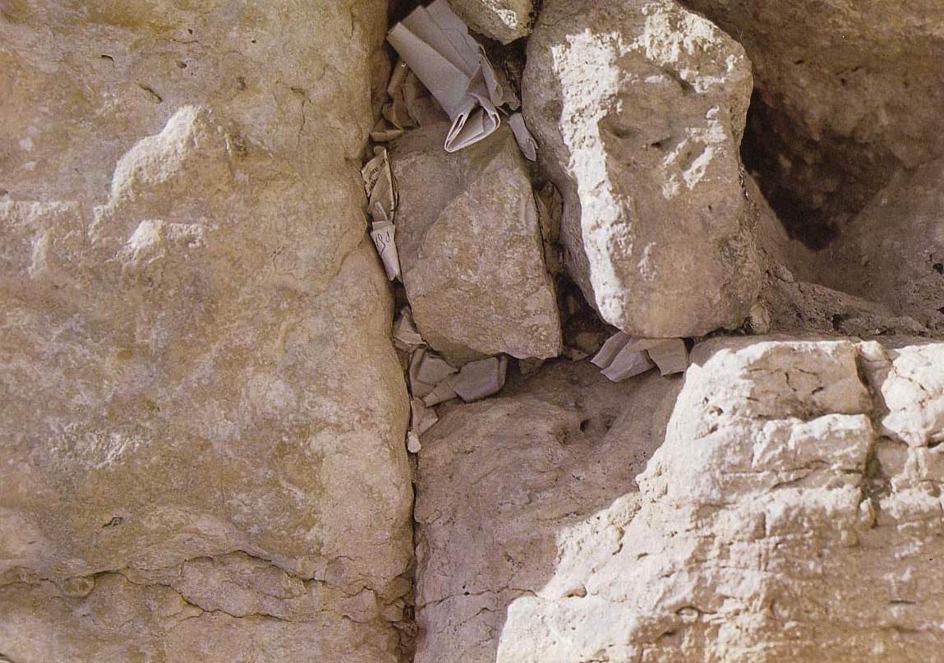
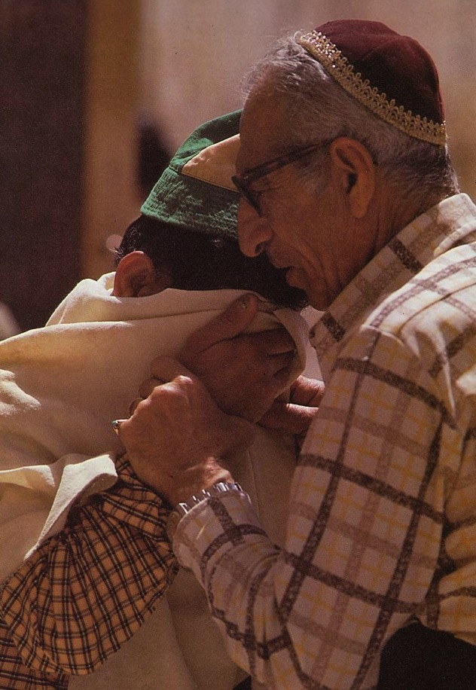
மூன்றாம் ஆலயத்திற்ககான ஜெபம்
ஆலய மறுசீரமைப்பிற்கு ஜெபம் செய்யும்போது; யூதர்கள் தங்கள் வாழ்க்கை முறை; (உயிர்த்தெழுதல்), பாதுகாப்பு ;ஒன்றாக; (ஒற்றுமை) கொண்டுவர ஒரு பொதுவான இடம் தேவைபட்டது . இவ்வா றே ஜெபவாலயம் பிறந்தது.

Slide 23
முதல் ஜெப ஆலயம்: பாபிலோன்
56
நாடு கடத்தல்
அபிவிருத்திகள்
வேறு பிரித்தல்
ஜெப ஆலயம்
இனி விக்கிர ஆரா த்தானை இல்லை.

Slide 24
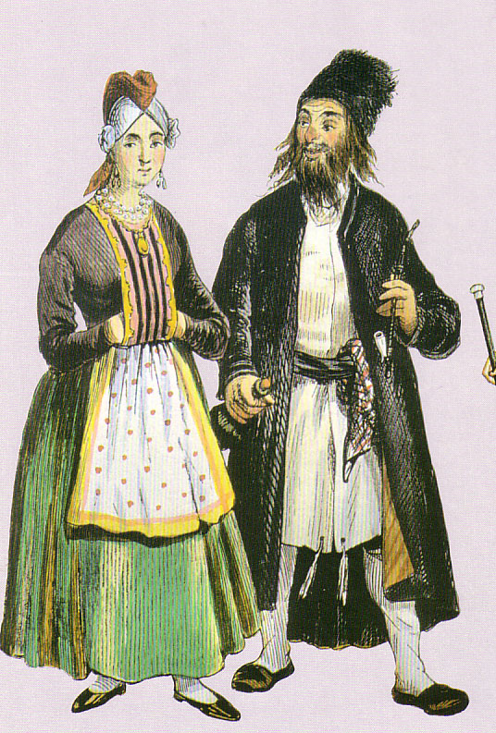
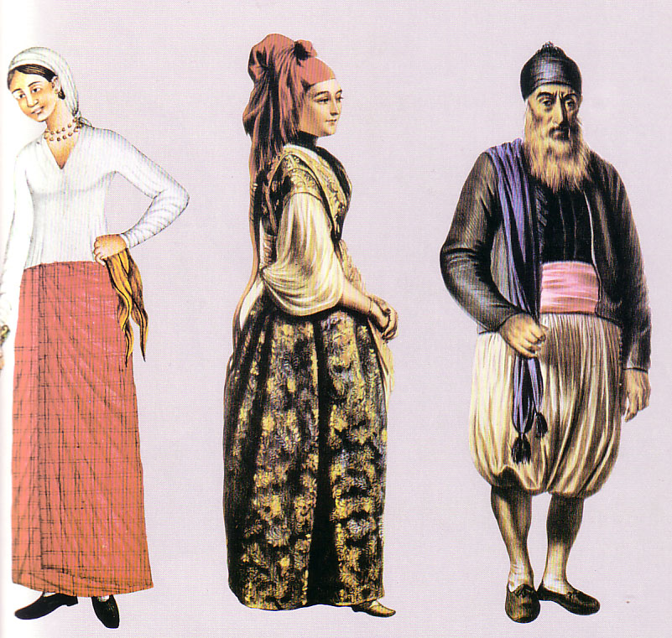
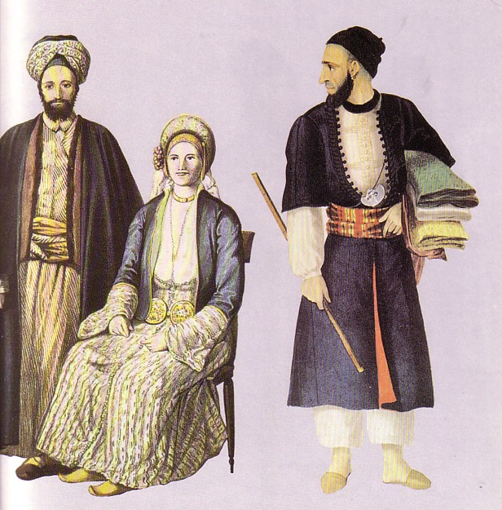
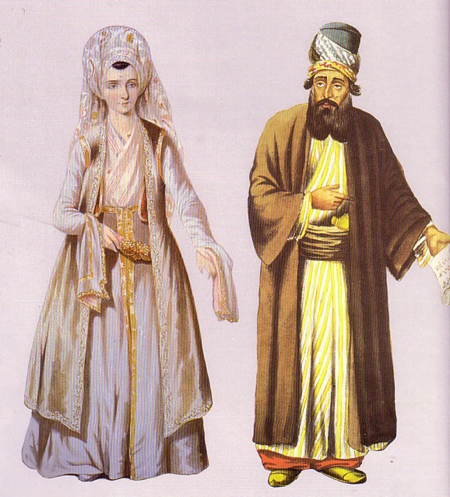
வித்தியாசமான யூதர்கள் (19ம் நுற்றண்டு வரைபடம்)
போலந்து
இந்தியா
அல்ஜிரியா
எருசலேம்
கொண்ஸ்டான்டிநோபில்
ஜெப ஆலயத்திலும் !
சிமிர்னியோடே
மொராக்கன்

Slide 25
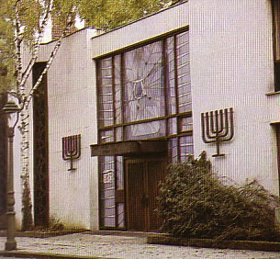
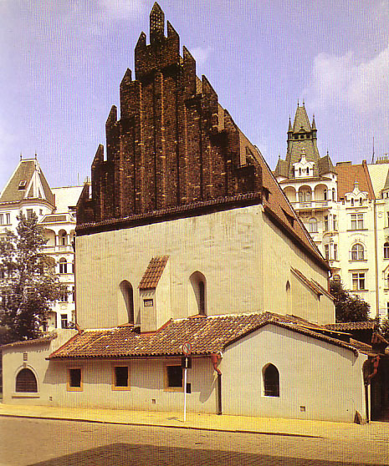
வேறுபட்ட ஜெப ஆலயங்கள்

Slide 26
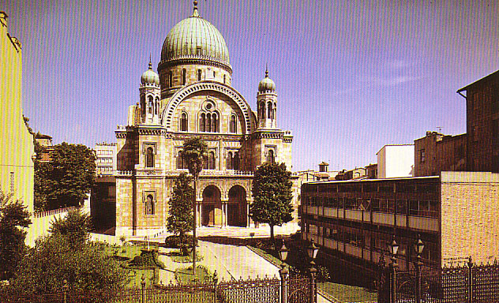
புளோரான்ஸ்ல், இத்தாலில் உள்ள ஜெப ஆலயம் (கட்டப்பட்டது 1874-82)

Slide 27
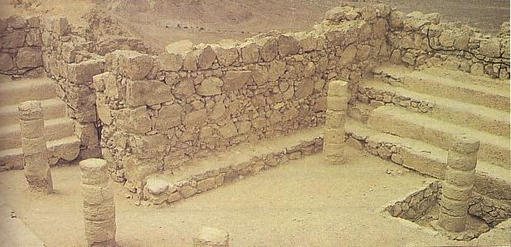
மாசாடாவில் ஒரு ஜெப ஆலயம் இருந்தது

Slide 28
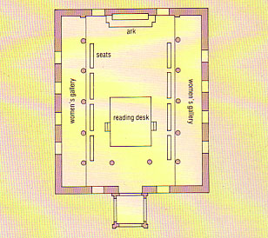
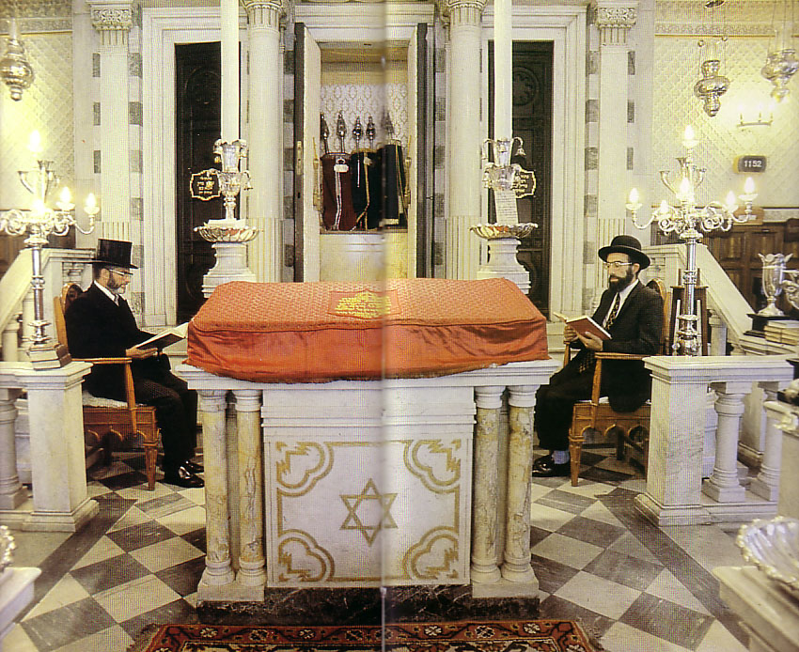
ஜெபவாலய மரச்சாமான்கள் மற்றும் வடிவமைப்பு
138
மார்பு (ஆர்க்)
பெமா (மேசை)
பெஞ்சுகள்
விளக்குகள்
பெண்கள்
கூடம்

Slide 29
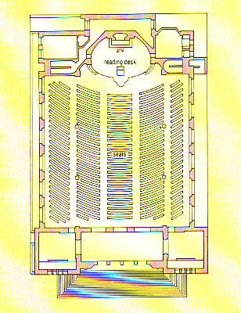
நவீன ஜெபவாலயம்
நாம் கண்டதுபோல் இருக்கின்றதா ?

Slide 30
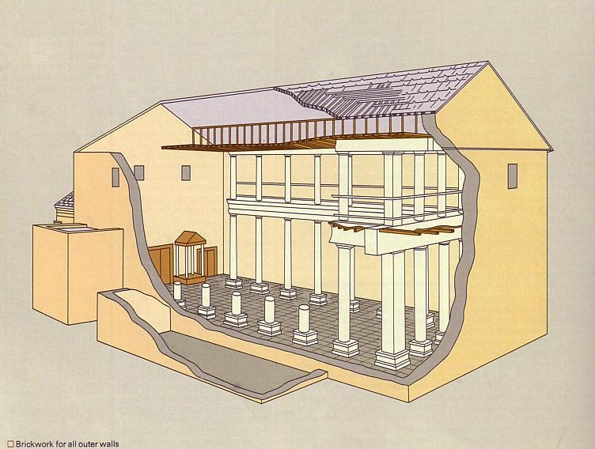
ஜெபவாலய வரைபடம்
138
தோரா பெட்டகம்
ஆண்களுக்கான இருக்கை இடம்
பெண்களுக்கான மேல்மாடி

Slide 31
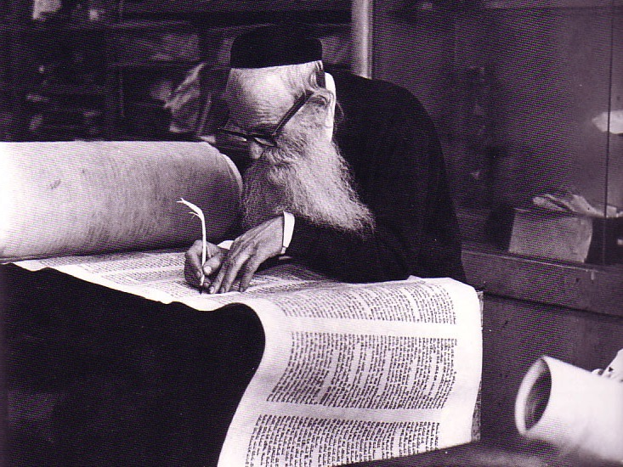
ஜெபஆலய தலைமைத்துவம்
138
மூப்பர்
பணிப்பாளர்
பணிவிடையாளர்

Slide 32
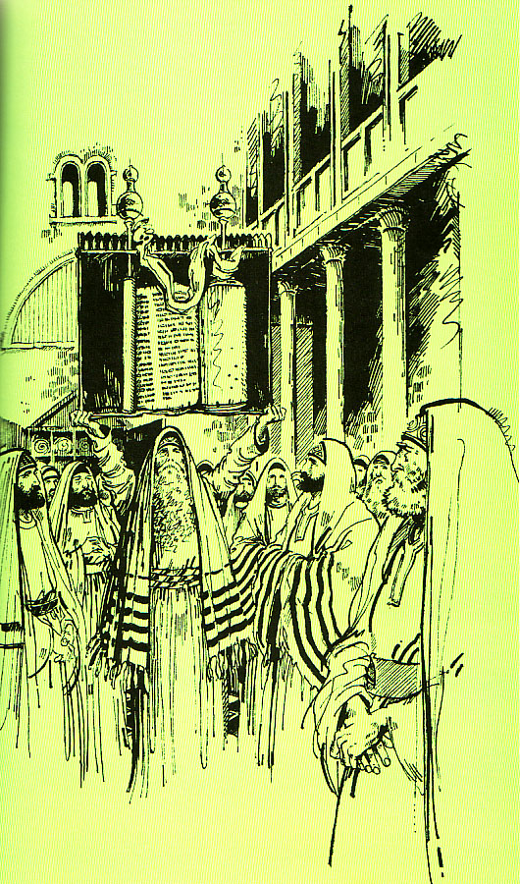
ஜெபஆலய, திருச்சபைக்கான :வேறுபாடுகள்
139
யூதர்கள்
பிரிவுகள்
கட்டிடம்
வடிவமைப்புகள்
அரசியல்
தண்டனைகள்
சபாத்
ஆலயம்முறைமை
கிறிஸ்துவர்கள்
ஆண்கள், பெண்கள்
வீடுகள்
தனித்து செயல்படல்
அரசியல் அற்ற
உடல் ரீதிஅற்ற தண்டனை
ஞாயிறு
பரலோகத்தைப் போல

Slide 33
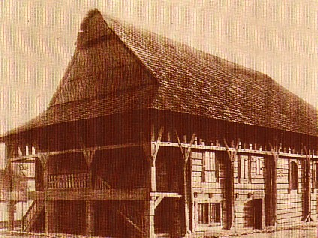
ஜெபஆலய, திருச்சபைக்கான ஒற்றுமைகள்
139
ஒரு பட்டணத்தில் ஓன்று
மூப்பர்கள்
பிரசங்க மேடை, இருக்கை, விளக்கு
ஆராதனை ஒழுங்கு

Slide 34
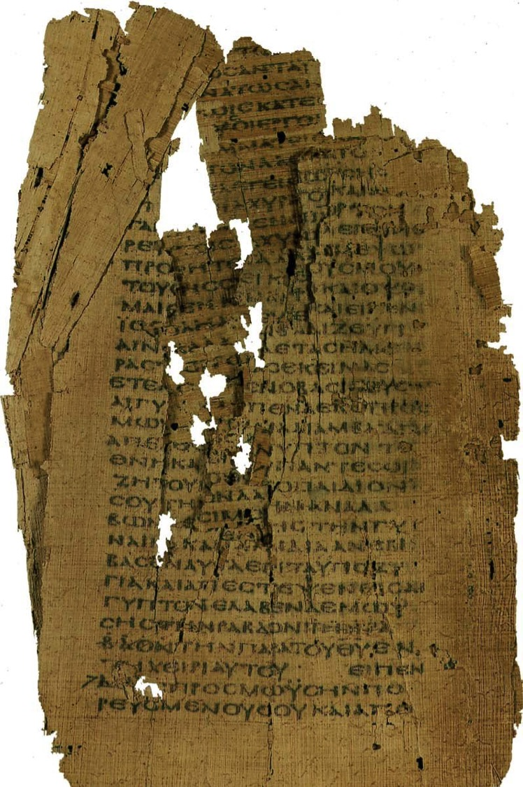
ஆராதனை ஒழுங்கு முறைமை
139
ஜெபாலயம்
திருச்சபை
ஆராதனை அழைப்பு
அதே (அழைத்தல்)
ஷேமா(உபா6:4)
பிரமாணம்
(பிலி 2:6-11)

Slide 35
யூதஜெபம்
"இஸ்ரவேலே கேள்: நம்முடைய தேவனாகிய கர்த்தர் ஒருவரே கர்த்தர்."
உபா 6:4

Slide 36
கேனோசிஸ் (வெறுமையாக்கல்) பகுதி பிலி 2:6-11

Slide 37
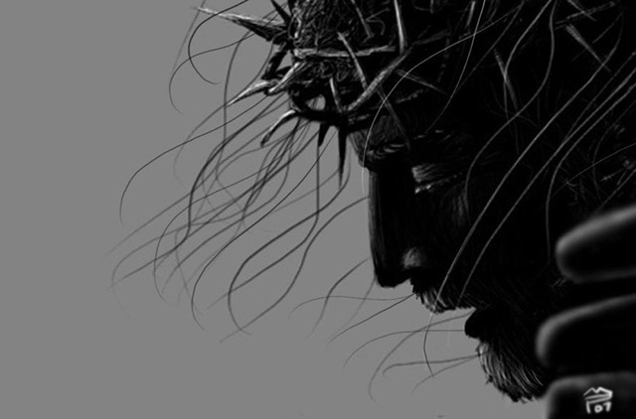
Philippians 2:6-11
5 கிறிஸ்து இயேசுவிலிருந்த சிந்தையே உங்களிலும் இருக்கக்கடவது;
6அவர் தேவனுடைய ரூபமாயிருந்தும், தேவனுக்குச் சமமாயிருப்பதைக் கொள்ளையாடின பொருளாக எண்ணாமல்,
7தம்மைத்தாமே வெறுமையாக்கி, அடிமையின் ரூபமெடுத்து, மனுஷர் சாயலானார்.
8அவர் மனுஷரூபமாய்க் காணப்பட்டு, மரணபரியந்தம், அதாவது சிலுவையின் மரணபரியந்தமும் கீழ்ப்படிந்தவராகி, தம்மைத்தாமே தாழ்த்தினார். (பிலி 2:5-8 ).

Slide 38
ஆராதனை ஒழுங்கு முறைமை
139
ஜெபாலயம்
திருச்சபை
ஆராதனை அழைப்பு
அதே (அழைத்தல்)
ஷேமா(உபா6:4)
பிரமாணம்
(பிலி 2:6-11)
ஜெபம், ஆமென்
ஜெபம்
வேதா வாசிப்பு
வேதா வாசிப்பு
தோரா/ தீர்க்கதரிசகள்
பழைய ஏற்பாடு/ சுவி/ நிருபம்
விளக்கம் /புத்திசொல்லல்
பிரசங்கம்
ஆசீர்வாதம்
(யூதா 24-25)
ஆசீர்வாதம் (எண் 6:22-27)

Slide 39
ஆராதனை முடிவு
139
ஜெபாலயம்
திருச்சபை
பின்னும் கர்த்தர் மோசேயை நோக்கி:
நீ ஆரோனோடும் அவன் குமாரரோடும் சொல்லவேண்டியது என்னவென்றால்: நீங்கள் இஸ்ரவேல் புத்திரரை ஆசீர்வதிக்கும்போது, அவர்களைப் பார்த்துச் சொல்லவேண்டியதாவது:
கர்த்தர் உன்னை ஆசீர்வதித்து, உன்னைக் காக்கக்கடவர்.
கர்த்தர் தம்முடைய முகத்தை உன்மேல் பிரகாசிக்கப்பண்ணி, உன்மேல் கிருபையாயிருக்கக்கடவர்.
கர்த்தர் தம்முடைய முகத்தை உன்மேல் பிரசன்னமாக்கி, உனக்குச் சமாதானம் கட்டளையிடக்கடவர் என்பதே. (எண் 6:22-27)
துதியின் ஜெபம்
"வழுவாதபடி உங்களைக் காக்கவும், தமது மகிமையுள்ள சந்நிதானத்திலே மிகுந்த மகிழ்ச்சியோடே உங்களை மாசற்றவர்களாய் நிறுத்தவும் வல்லமையுள்ளவரும்,
தாம் ஒருவரே ஞானமுள்ளவருமாகிய நம்முடைய இரட்சகரான தேவனுக்குக் கனமும் மகத்துவமும் வல்லமையும் அதிகாரமும் இப்பொழுதும் எப்பொழுதும் உண்டாவதாக. ஆமென்." (யூதா24-25 ).

Slide 40
ஜெபஆலய திருச்சபைக்கான ஒற்றுமைகள்
139
ஒரு பட்டணத்தில் ஓன்று
மூப்பர்கள்
பிரசங்க மேடை, இருக்கை, விளக்கு
ஆராதனை ஒழுங்கு
பொதுவான கூடுகை

Slide 41
புதிய ஏற்பாட்டு பின்னணிகள் இணைப்பு BibleStudyDownloads.org
இந்த விளக்கக்காட்சியை இலவசமாகப் பெறுக !
Notes:
NT Backgrounds (nb)

Slide 42
Black

